Slide 1
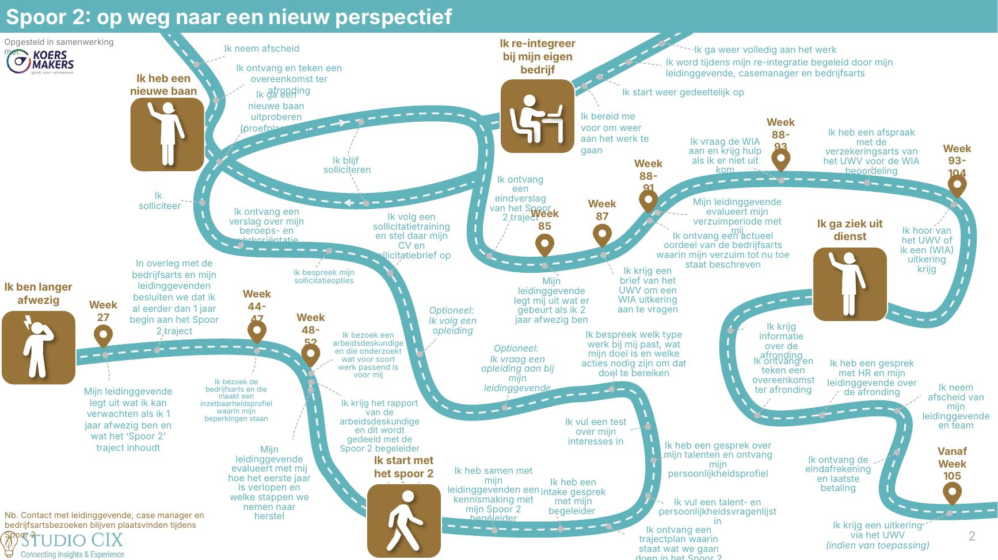

GRATIS DOWNLOAD
Spoor 2: op weg naar een nieuw perspectief
Het Spoor 2-traject stap voor stap, vanuit de medewerker. Samen opgesteld met Koersmakers.

Slide 2
De weg naar herstel
Ik ga weer volledig aan het werk
Ik meld me ziek
(<2 weken)
Ik word tijdens mijn re-integratie begeleid door mijn leidinggevende, casemanager en bedrijfsarts
Ik ga ziek uit dienst
Ik maak gebruik van preventieve ondersteuning
Het gaat niet goed met me
Ik ontvang en teken een overeenkomst ter afronding
Ik start weer gedeeltelijk op
Ik ga preventief naar de bedrijfsarts
Ik meld me ziek bij mijn leidinggevende
Ik bereid me voor om weer aan het werk te gaan
Ik neem afscheid
Ik bespreek de re-integratiemogelijkheden met de bedrijfsarts en mijn leidinggevende
Ik word gecontacteerd door de arbodienst
(intake)
Ik ga re-integreren
Ik vraag de WIA aan
Ik krijg een transitie-vergoeding
Zoom-in
Spoor 2 reis op volgende pagina
Ik heb contact met mijn leidinggevende
Ik heb contact met mijn teamleden
Ik onderneem actie om me beter te voelen
Ik heb een nieuwe baan
Ik ben bezig met mijn herstel
Mijn salaris wordt gekort
Ik krijg begeleiding om te herstellen
Ik ben langer afwezig
Spoor 2
na 1 jaar
Ik ervaar klachten (en bespreek ze met mijn leidinggevende)
Ik meld me beter
Ik regel de nodige administratie
Mijn leidinggevende en ik stellen een Plan van Aanpak op
Ik heb contact met mijn leidinggevende
Ik heb een nieuwe baan
Ik ontvang en teken een overeenkomst ter afronding
Ik ontvang een attentie/ beterschapswens
Ik heb een gesprek omdat ik een aantal keer ziek ben geweest
Ik krijg begeleiding in het oriënteren op ander werk
Ik neem afscheid
Ik ga periodiek naar de bedrijfsarts
Ik word begeleid door de casemanager
Ik heb contact met mijn teamleden

Slide 3

Spoor 2: op weg naar een nieuw perspectief
Opgesteld in samenwerking met
Ik neem afscheid
Ik re-integreer bij mijn eigen bedrijf
Ik ga weer volledig aan het werk
Ik ontvang en teken een overeenkomst ter afronding
Ik word tijdens mijn re-integratie begeleid door mijn leidinggevende, casemanager en bedrijfsarts
Ik heb een nieuwe baan
Ik ga een nieuwe baan uitproberen (proefplaatsing)
Ik start weer gedeeltelijk op
Ik bereid me voor om weer aan het werk te gaan
Week 88-93
Ik heb een afspraak met de verzekeringsarts van het UWV voor de WIA beoordeling
Ik vraag de WIA aan en krijg hulp als ik er niet uit kom
Ik blijf
solliciteren
Week 93-104
Ik ontvang een eindverslag van het Spoor 2 traject
Week 88-91
Ik
solliciteer
Week 87
Mijn leidinggevende evalueert mijn verzuimperiode met mij
Ik ontvang een verslag over mijn beroeps- en werkoriëntatie
Ik volg een sollicitatietraining en stel daar mijn CV en sollicitatiebrief op
Week 85
Ik ga ziek uit dienst
Ik ontvang een actueel oordeel van de bedrijfsarts waarin mijn verzuim tot nu toe staat beschreven
Ik hoor van het UWV of ik een (WIA) uitkering krijg
In overleg met de bedrijfsarts en mijn leidinggevenden besluiten we dat ik al eerder dan 1 jaar begin aan het Spoor 2 traject
Ik ben langer afwezig
Ik bespreek mijn sollicitatieopties
Mijn leidinggevende legt mij uit wat er gebeurt als ik 2 jaar afwezig ben
Ik krijg een brief van het UWV om een WIA uitkering aan te vragen
Week 27
Week 44-47
Optioneel:
Ik volg een opleiding
Week 48-52
Ik krijg informatie over de afronding
Ik bezoek een arbeidsdeskundige en die onderzoekt wat voor soort werk passend is voor mij
Ik bespreek welk type werk bij mij past, wat mijn doel is en welke acties nodig zijn om dat doel te bereiken
Optioneel:
Ik vraag een opleiding aan bij mijn leidinggevende
Ik ontvang en teken een overeenkomst ter afronding
Ik heb een gesprek met HR en mijn leidinggevende over de afronding
Mijn leidinggevende legt uit wat ik kan verwachten als ik 1 jaar afwezig ben en wat het ‘Spoor 2’ traject inhoudt
Ik bezoek de bedrijfsarts en die maakt een inzetbaarheidsprofiel waarin mijn beperkingen staan
Ik neem afscheid van mijn leidinggevende en team
Ik krijg het rapport van de arbeidsdeskundige en dit wordt gedeeld met de Spoor 2 begeleider
Ik vul een test over mijn interesses in
Mijn leidinggevende evalueert met mij hoe het eerste jaar is verlopen en welke stappen we nemen naar herstel
Ik start met het spoor 2 traject
Ik heb een gesprek over mijn talenten en ontvang mijn persoonlijkheidsprofiel
Vanaf
Week 105
Ik heb samen met mijn leidinggevenden een kennismaking met mijn Spoor 2 begeleider
Ik ontvang de eindafrekening en laatste betaling
Ik heb een intake gesprek met mijn begeleider
Nb. Contact met leidinggevende, case manager en bedrijfsartsbezoeken blijven plaatsvinden tijdens Spoor 2
Ik vul een talent- en persoonlijkheidsvragenlijst in
Ik ontvang een trajectplan waarin staat wat we gaan doen in het Spoor 2 traject
Ik krijg een uitkering
via het UWV
(indien van toepassing)

Slide 4
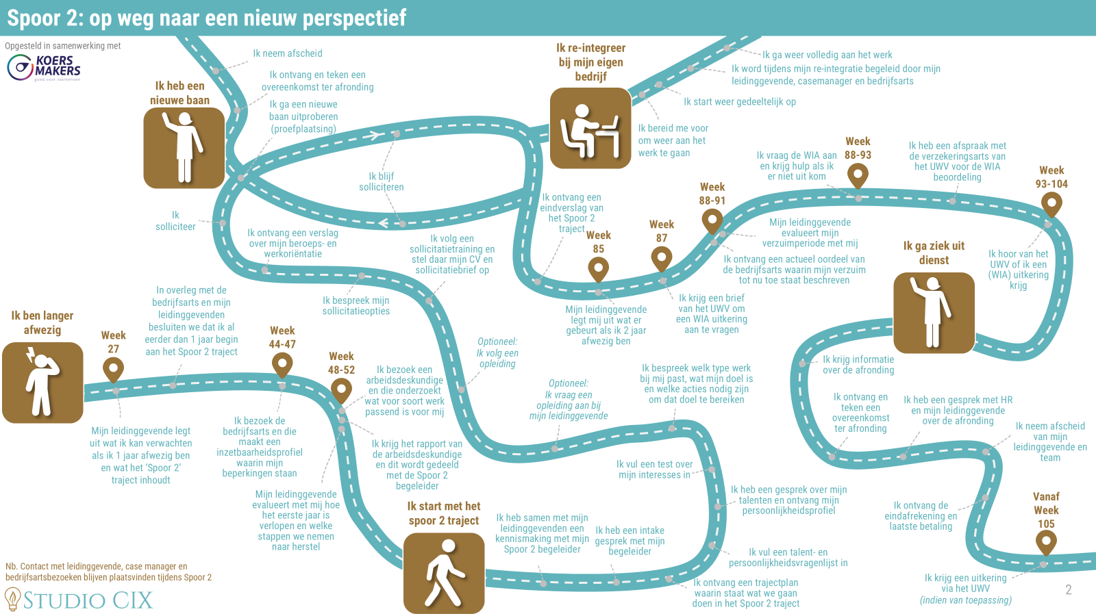
Vijf stappen om in gesprek te gaan met medewerkers en leidinggevenden over de ‘Spoor 2’ begeleiding
Verwijder de stappen die niet van toepassing zijn en voeg organisatie specifieke stappen toe
Maak duidelijk met wie de medewerker contact heeft – de leidinggevende, HR, een case manager, een begeleider van een externe partij zoals Koersmakers?
Zet de presentatie om naar jullie eigen huisstijl
Bepaal de aandachtspunten en acties voor leidinggevenden en voeg deze toe m.b.v. call-outs
Bijvoorbeeld: “Teken het trajectplan”, “Vraag aan de medewerker hoe de sollicitatietraining is gegaan”
Ga in gesprek met medewerkers én leidinggevenden over wat zij kunnen verwachten in het ‘Spoor 2’ traject en wat je van hun verwacht
1
2
3
4
Verzuimbeleving en verbeteringen in kaart brengen?
Wij helpen jullie graag!
De inzichten vanuit interviews met medewerkers en leidinggevenden zijn volgens onze klanten
“heel waardevol om zo verder dan verzuimcijfers te kijken en concrete verbeteringen te identificeren”
Plan hier een kennismaking
…
5

Slide 5
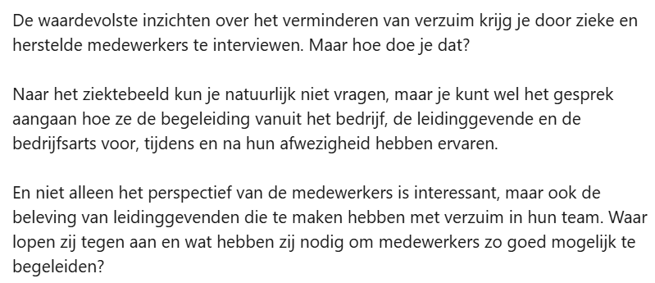
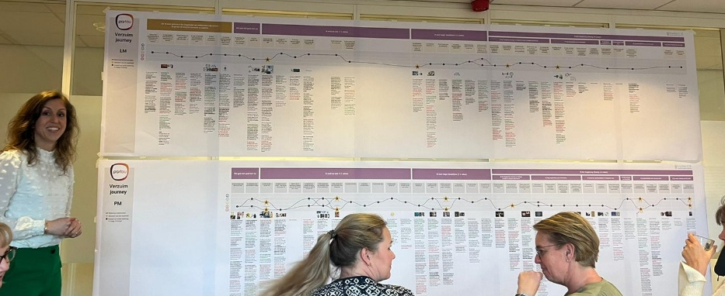

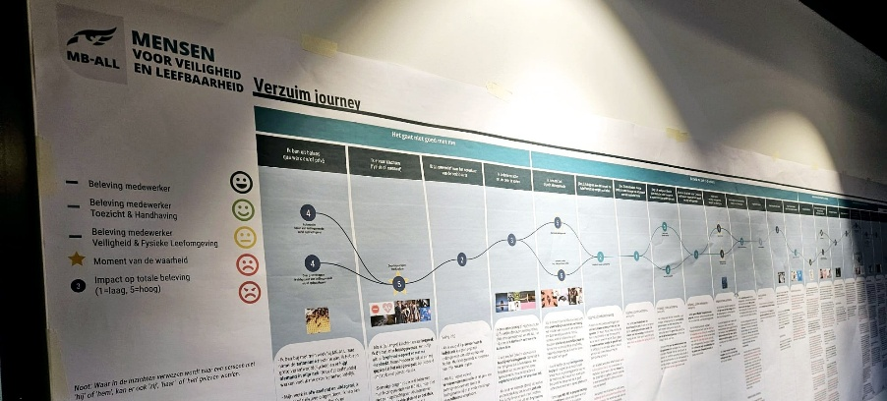
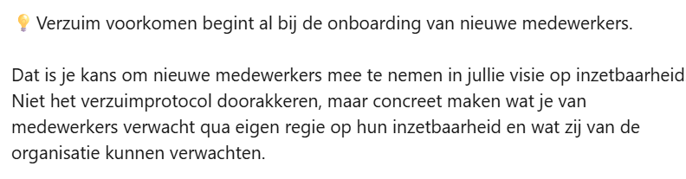

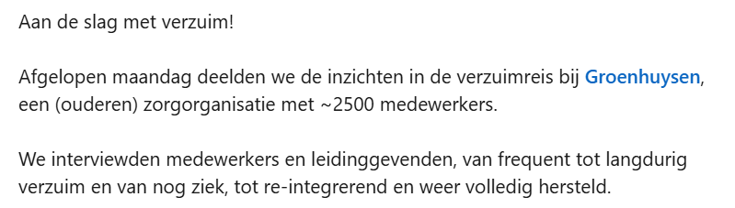
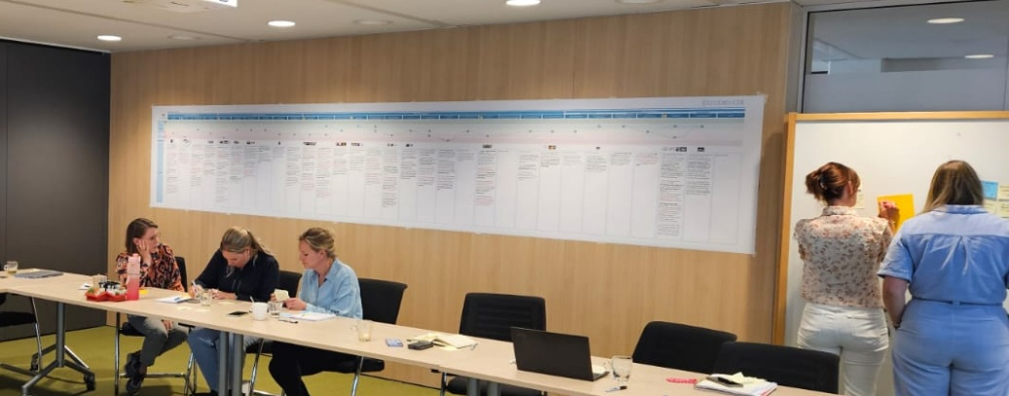

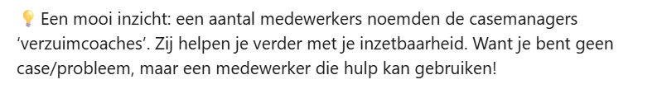
Zo brengen wij de medewerker- en leidinggevende verzuim- en herstelbeleving in kaart
Lees hier verder:
Partou (kinderopvang)
Lees hier verder:
1. MB-ALL (veiligheid)
2. MB-ALL (veiligheid) verbeteringen
Lees hier verder:
Groenhuysen (ouderenzorg)
Hulp nodig? Plan een gesprek → https://calendly.com/anoukpiening
In deze video vertelt Anouk in 30 minuten over onze aanpak en inzichten → het webinar terugkijken

Slide 6
Zo helpen wij je verder
01
02
03
04
Luisteren
Inzichtelijk maken
Verbeteren
Verankeren
Diepte-interviews en focusgroepen, ook met wie afhaakte.
De reis in beeld, met de echte woorden en emoties van je medewerkers.
Interactieve werksessies met je team, van quick wins tot grote stappen.
Vertaling naar processen, eigenaren en een roadmap, zodat het blijft.
Twee manieren om te luisteren
Met focusgroepen
Compact en snel, geschikt voor bijvoorbeeld onboarding.
Met diepte-interviews
Grondig en vertrouwelijk, geschikt voor de hele reis of gevoelige thema's zoals verzuim.
Bij verzuim werken we met diepte-interviews: vertrouwelijk, met medewerkers én leidinggevenden.
Liever eerst zelf aan de slag? We denken ook 1-op-1 met je mee.
Resultaat: hogere medewerkertevredenheid · aantrekkelijke werkgever · minder verzuim en verloop
Hulp nodig? Plan een gesprek → calendly.com/anoukpiening

Slide 7

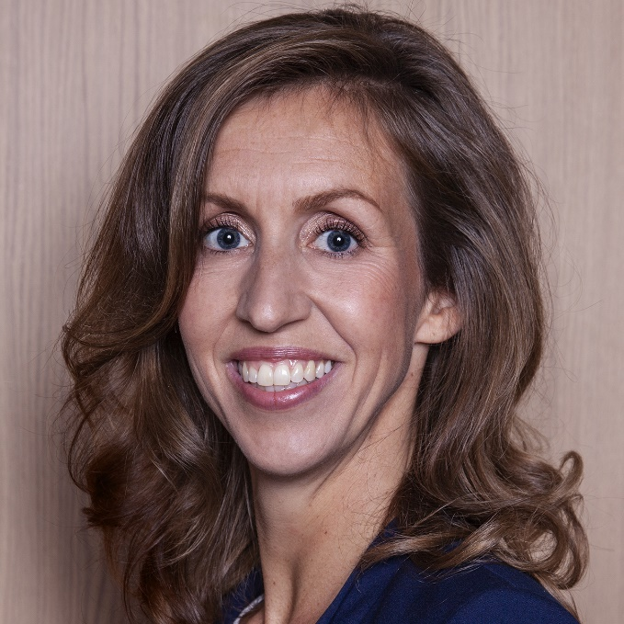
Vragen of een keer kennismaken?
We helpen je graag.
Plan een gesprek via:
calendly.com/anoukpiening
Anouk Piening
anouk@studiocix.com
+31 6 11953340
studiocix.com

